Slide 1

졸업연구 중간발표
김경철교수님
2011182045 최영민
2011182035 이진수
2011182048 조지훈

Slide 2
목차
개요 3p
게임 목표 5p
중점 연구사항 6p
개발 상황 7p
개발 미흡점 9p
추후 보완,추가 개발점 10p
개발 환경 11p
개발 일정 12p
시연 13p

Slide 3
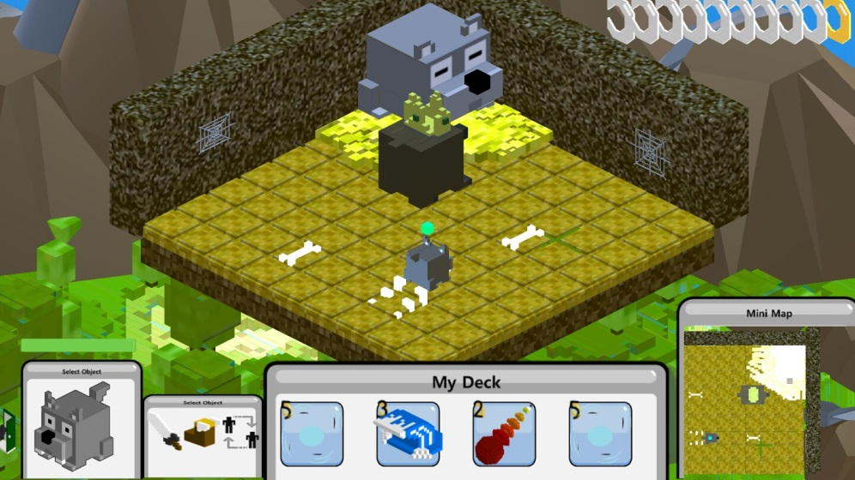
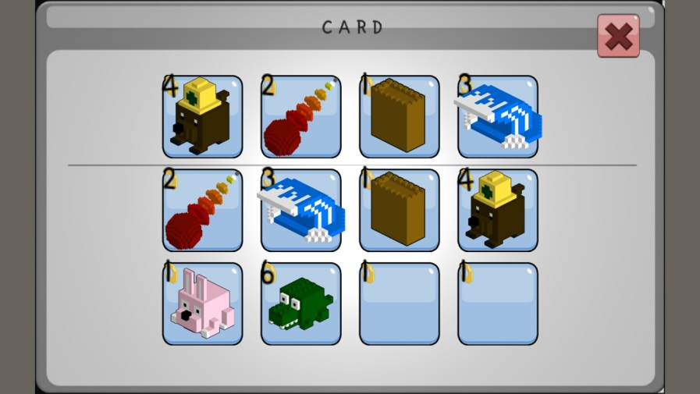
1. 개요
SRPG
타일 방식의 맵 구성
동료 구성에 따른 전략
캐릭터 육성에 따른 역할놀이
TCG
코스트 기반의 제약적 전투
전투 피드백에 따른 전략 변경
다양한 카드 수집

Slide 4


1. 개요
기존 SRPG,TCG
A.W.W.
구성된 캐릭터 별로 각 턴마다
제약된 행동을 할 수 있음
모든 캐릭터의 행동을 하나의 코스트로 관리함으로써 턴마다 코스트 분배에 대한 전략적 요소를 만듬
코스트
각 턴 마다 새로운 카드를
한장 드로우함
각 턴 마다 랜덤한 4장의 카드가 새롭게 드로우되며,해당 턴에서 주어진카드로 가장 효율적인 행동을 요구함
드로우 시스템

Slide 5
2. 게임목표
추후 추가 예정
PvP
스토리
진행
최종 목표
카드
수집
제 4 목표
스테이지
클리어
제 3 목표
효율적
코스트
사용
제 2 목표
제 1 목표

Slide 6
3. 중점 연구 사항
기획 - 최영민
그래픽 - 최영민
클라이언트 - 조지훈
서버 - 이진수
문서 작성
UX/UI
레벨 디자인
밸런싱
3D voxel 모델링
그래픽저작도구 사용
모바일 최적화 작업
색깔 메테리얼의 메테리얼 복사현상 해결
UI depth에 따른 드로우콜 증가 해결
쉐이더,파티클 적용
상용 모바일 게임 웹서버 구현

Slide 7
4. 개발 상황
기획 - 최영민
그래픽 - 최영민
클라이언트 - 조지훈
서버 - 이진수
메인 시스템 기획
캐릭터/스킬 기획
스토리 기획
챕터/스테이지 기획
UX / UI 기획
캐릭터 모델링
타일 모델링
조경물 모델링
UI 제작
A* 길찾기 구현.
AI 구현
폰트시스템 구현
이펙트 , 사운드 구현
XML 파일입출력 구현
기획된 게임로직 구현
맵툴 구현
DB 설계 및 구현
웹서버 구현

Slide 8
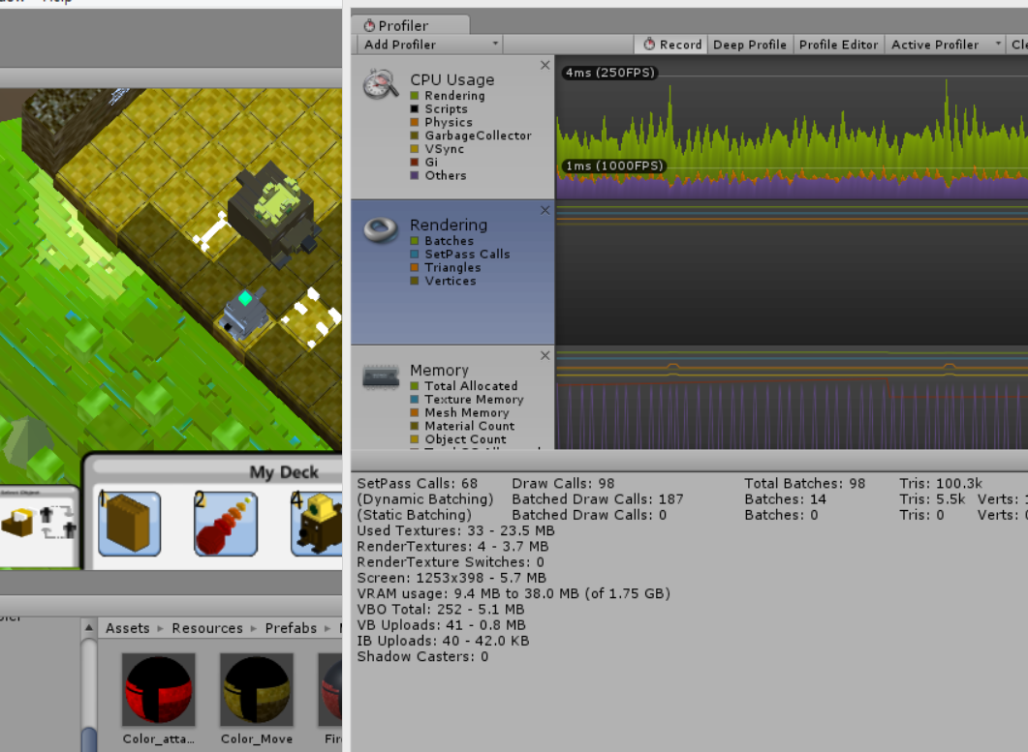

Slide 9
5. 개발 미흡점
기획 - 최영민
그래픽 - 최영민
클라이언트 - 조지훈
서버 - 이진수
개별 시스템 기획
문서의 가독성
UX/UI 기획
사운드,이펙트,애니메이션등 디테일 기획
그래픽 저작툴 사용
저퀄리티 UI
이펙트 제작
보안 이슈
유저분석 연계된 DB
구글 로그인 연동
콘솔 GIT 사용

Slide 10
6. 추후 보완,추가 개발점
기획 - 최영민
그래픽 - 최영민
클라이언트 - 조지훈
서버 - 이진수
시스템 개별 기획서
UX/UI 기획서 작성
사운드,이펙트,애니메이션 기획
레벨 디자인
수치 디자인
BM 재설계
애니메이션
UI 디자인
추가 조경물
스킬 로직 구현
보스 AI 구현
드로우콜 저하
디버깅
대전시스템 DB 설계
유저 분석 DB 설계
서버 보안
IBM 클라우드 서버 연계

Slide 11







7. 개발 환경
http://www.minddesk.com/
http://unity3d.com/kr/unity
http://www.ibm.com/us-en/
http://www.microsoft.com/en-us/windows
https://ko.wikipedia.org/wiki/PHP
https://www.mysql.com/
https://bitbucket.org/

Slide 12
8. 개발 일정

Slide 13
9. 데모시연

Slide 14


Slide 15
4-2. 기획,그래픽 개발 상황 – 최영민
메인 시스템 기획
스토리라인 기획
캐릭터/스킬 기획
챕터/스테이지 기획
UX/UI 기획후 피드백을 받아 개선중
------------------------------------------------------
캐릭터 모델링완료
타일 모델링완료
조경오브젝트 80%이상 제작
UI 제작중

Slide 16
4-2. 기획,그래픽 개발 미흡점 – 최영민
개별 시스템 문서 작성 미흡
UX/UI 기획 미흡
사운드,이펙트,애니메이션에 대한 기획 미흡
-----------------------------------------------------
애니메이션의 부재
그래픽 툴 사용 미흡으로 인한 낮은 퀄리티의 UI 제작
이펙트 제작 미흡

Slide 17
4-2. 차후 기획,그래픽 개발 예정– 최영민
시스템별 개별 기획서 작성
UX 개선을 위한 UI 기획서 작성
사운드,이펙트,애니메이션 작업을 위한 기획서 작성
레벨디자인 , 밸런싱 작업
-----------------------------------------------------
단순한 캐릭터의 특징을 살린 애니메이션 추가
UI 디자인 변경
조경물 제작

Slide 18
4-3. 서버 개발 상황 – 이진수
DB 설계 및 구현
웹서버를 통한 클라이언트와 통신

Slide 19
4-3. 서버 개발 미흡점 – 이진수
보안 관련 지식 미숙
유저 분석 관련 DB 설계 미흡
구글 로그인 연동을 미구현
리눅스를 통한 콘솔 GIT 사용이 미숙하여 윈도우를 사용

Slide 20
4-3. 차후 서버 개발 예정 – 이진수
대전 시스템에 따른 DB 수정
유저 분석 DB 제작
서버 보안 예정
서버 데이터 IBM 클라우드에 적용

Slide 21
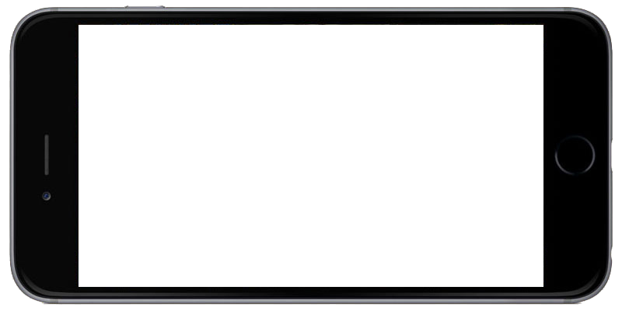


3. 게임조작
화면 탭하기
선택, 지정
화면 드래그 - 카메라 이동

